Slide 1

GLOBAL ECO THE SAEM
Позиционная карта продукции_август_2015
Примечание: информация обновлена 11.08.2015. Возможны изменения цены и даты выпуска товара.

Slide 2













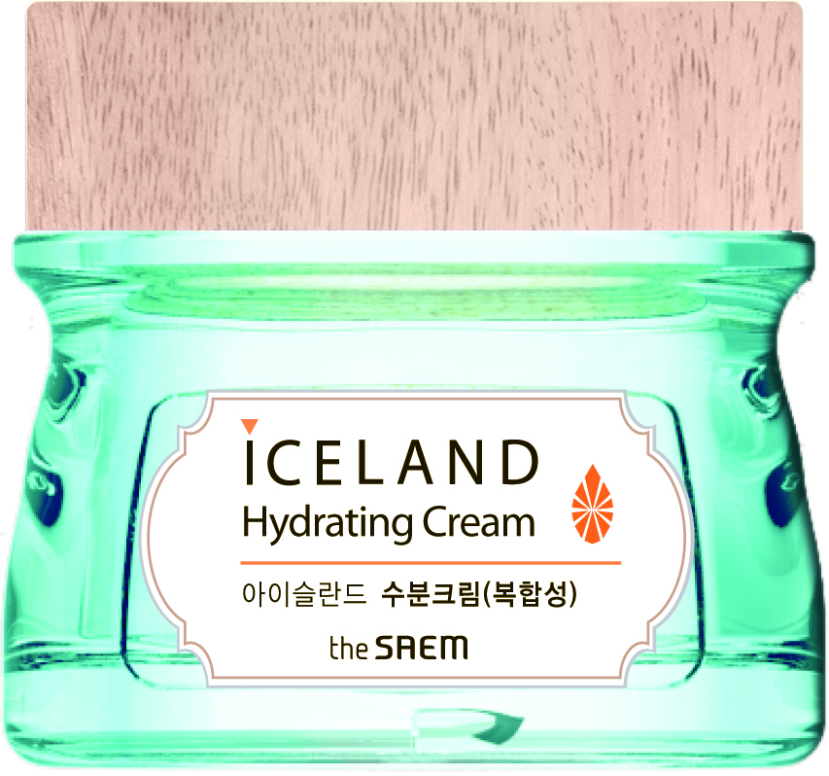


Позиционная карта средств для ухода за женской кожей
Предназначение | Дополнит. св-ва
Уход за возрастной кожей | Тотальный уход(лифтинг + питание+ восстановление)
 | Интенсивное питание и восстановление
 | Восстановление клеток
 | Отбеливание
Уход за кожей с первыми признаками старения | Укрепление/ регенерация клеток
 | Общая профилактика старения кожи
Целенаправленный уход | Отбеливание
 | Уход за кожей с акне
 | Уход за порами
Основной уход | Глубокое увлажнение /успокаивающий эффект
 | Увлажнение сухой кожи
 | Легкое увлажнение
Сегментация товара по категориям
основной продукт
снят с производства
выпуск продукции вскоре будет прекращен
обновленный товар
скоро в продаже
DROP
Snail Essential EX(8)
DE
Royal Natural (3)
RE
Ongyul Line (8)
COMING SOON
Пример: Snail Essential EX(8) – название линейки и кол-во средств в серии – их виды по наименованию, цветам или ароматам.
Cell Renew Bio (5)
Gem Miracle Diamond Cutting V Lifting (4)
Age-Defying(4)
Chaga Antiaging (8)
Pure White(4)
Gem Miracle Black Pearl O2 WHITE (4)
See & Saw
A.C Control (5)
(₩ 10,000~14,000)
Tanaka Pore (3)
Dewy Love(4)
DE
Iceland (6)
Urban Eco
Harakeke &
Seed Firming (14)
Helio Flower(3)
низкий
средний
премиум
Диапазон цен

Slide 3





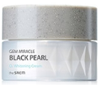





Позиционная карта средств для ухода за женской кожей с возрастной градацией
 | Увлажнение жирной кожи | Интенсивное увлажнение | Увлажнение+успокаивающий эффект | Уход за порами | Уход за кожей с акне | Отбеливание | Укрепление | Уход за кожей с первыми признаками старения | Питание и восстановление | Клеточное восстановление
подростки
20-25
25-35
35-45
старше 45 лет
Св-ва
Возраст
Helio Water(3)
●●
Dewy Love(4)
●●◑
Urban Eco
Harakeke (9)
●●●◑
Iceland Hydrating(6)
●~
●●●
Thanaka Pore(5)
●●
Pure White
●●
A.C. Control
Ackenesia(6)
●
Harakeke Firming Seed (4)
●●●●●
Black Pearl
O2 WHITE(4)
●●●
Chaga
Antiaging(8)
●●●●
Thalasso
Beaute (4)
●●●●
Royal Horse Oil(2)
Royal Donkey Milk(1)
●●●●
Cell Renew Bio(5)
●●●●◑
Gem Miracle Diamond Cutting V(4)
Snail Essential EX(8)
●●●●●
●●●●
Ongyul(8)
●●●●●
Описание текстуры средств.
● Ультралегкая – специально разработанная для жирной кожи.
●● Легкая – специально разработанная для смешанного и нормального типа кожи.
●●● Текстура на водной основе – увлажняет и освежает, предназначена для всех типов кожи.
●●●● Питательная предназначена для нормальной и сухой кожи.
●●●●● Смягчающая – подходит для сухой или возрастной кожи, нуждающейся в дополнительном питании.
○ Пока находится в разработке.

Slide 4

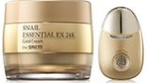











Позиционная карта средств для дополнительного ухода за женской кожей
Предназначение | Дополнит. св-ва
Уход за возрастной кожей | Борьба с морщинами придание объема
 | Укрепление
 | Регенерация
 | Очищение от токсинов и придание коже яркости
Дополнительный уход за кожей | Средство с кремообразной текстурой
 | Ампульная эссенция
 | Улучшение цвета лица
 | Уход за порами /увлажнение
Санблок | Защита от солнца
Мисты | Функциональныеl
 | Базовые
Сегментация товара по категориям
Gold Snail wrinkle power ray(1)
*Gold Snail Deep Wrinkle Plumper(1)
Snail Essential
24K Gold (2)
*Gold Snail Wrinkle Plumper(1)
The Essential (2)
Miracle Cream(5)
Power Ampoule (6)
=> 2 новинки вместо 2 средств
The Essential Triplus(2)
Eco Earth Power Sun (8)
Mojito (3)
Выпуск Mojito All-in-one moisturizer будет прекращено .
Fresh Bamboo Mist(2)
Pure Energy (4)
Диапазон цен
низкий
средний
премиум

Slide 5







Позиционная карта средств для ухода за мужской кожей
Сегментация товара по категориям
Предназначение | Дополнит. св-ва
Уход за возрастной кожей | Борьба с морщинами
Целенаправленный уход | Отбеливание
 | Контроль себума
Основной уход | Мягкая формула для ухода за чувствительной кожей
 | Экспресс-увлажнение
Mineral Homme Black(5)
Mineral Homme WHITE (2)
RE
DROP
Eco Energy
Oil Control (4)
RE
Eco Energy Mild (3)/ Dynamic (1)
=> Выпуск линии Dynamic прекращен
Exnovo Aqua Max(2)
Диапазон цен
низкий
средний
премиум

Slide 6




















Позиционная карта очищающих средств
Сегментация товара по категориям
Предназначение | Дополнит. св-ва
Уход за возрастной кожей | Шлифовка кожи
 | Борьба с морщинами
Целенаправленный уход | Мягкая формула для ухода за чувствительной кожей
 | Уход за кожей с акне/уход за порами
 | Специальные средства (стик-корректор, щетка-автомат для очистки пор)
Основной уход | Глубокое увлажнение/успокаивающий эффект
 | Увлажнение
 | Глубокое очищение
Убыточные лидеры, предлагаемые по цене ниже себестоимости (пенка, очищающие салфетки)
Cell Renew Bio
Cleansing Foam(1)
Gold Snail
Soap Bar (1)
Snail Essential EX(1)
ST. Herb (3)
Marseille Olive(7)
A.C Control Ackenesia
foam cleanser(1)
Gem Miracle O2 Bubble Cleanser (1)
Saemmul Kok Kok Remover Stick
MAX Perfection(2)
Gem Miracle Auto Pore Cleanser
Urban Eco
Harakeke (1)
Natural Condition
[foam(7) + Cream(5)+ oil(2)+Lotion(1)
(Новинка)Facial Smoothie Foam(3)
Black Pig Collagen deep Cleansing Foam(1)
CARE PLUS(1)
Healing Tea Garden (8)
Диапазон цен
низкий
средний
премиум

Slide 7










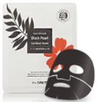






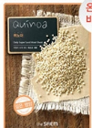
Позиционная карта листовых масок
Сегментация товара по категориям
Предназначение | Дополнит. св-ва
Специальный уход | Патчи
Уход за возрастной кожей | Антивозрастные средства
 | На основе усовершенствованной формулы
Целенаправленный уход | Очищение от токсинов и отбеливание
 | Уход за кожей с акне
 | Снимает покраснения и раздражения
 | Увеличивает и поддерживает увлажнение кожи
Убыточные лидеры
Secret Pure Patch(7)
Gold Snail Lip & Eye gel patch(3)
.
Gold Snail Eye Gel Patch Set(1)
Snail Essential
24K Gold Gel (1)
Beaute de Royal Intense Gel(2)
\ 5,000
DROP
Snail Essential EX Gel (1)
Bio Solution Mask (5)
Green Pig Collagen Mask Sheet(2)
Beaute de Royal(3)
Gem Miracle
Black Pearl Mask Sheet (3)
(\ 3,000, 8,000/37,000(set))
RE
Harakeke (1)
Zoo Park (3)
Natural Mask sheet(10)
Natural Tox (10)
Pure Natural (6)
Daily Super Seed(5)
Диапазон цен
низкий
средний
премиум

Slide 8








Позиционная карта смываемых масок и эксфолиантов
Сегментация товара по категориям
Предназначение | Дополнит. св-ва
Эксфолианты | Увлажнение/ антивозрастной эффект
 | На основе мягкой формулы
 | С натуральными ингредиентами
Маски | Омоложение
 | Маски на ночь
 | Очищение от токсинов и придание коже яркости
 | Уход за порами/ очищение от черных точек
 | Дорожная продукция с компактным объемом
Cell Renew Bio
Peeling gel (1)
Express Beauty Cotton Swab(4)
DE
Green Pig Collagen
Jella Pack(1)
Snail Essential EX Gold Mask(1)
Gold Snail O2 Bubble Mask(1)
Harakeke Firming Seed Sleeping Pack(1)
Gem Miracle
O2 Bubble Mask
/Mask Sheet
Thanaka Pore Mask (1)
Диапазон цен
низкий
средний
премиум

Slide 9
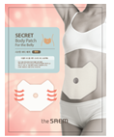


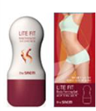







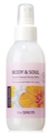





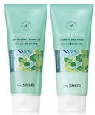
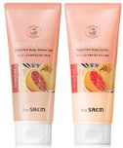

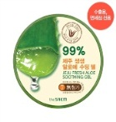
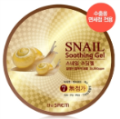
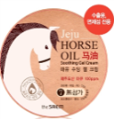
Позиционная карта средств для ухода за телом
Сегментация товара по категориям
Предназначение | Дополнит. св-ва
Уход за телом | Интенсивное питание
 | Парфюмированные средства с эффектом ароматерапии
 | Глубокое увлажнение
 | Увлажнение
 | Освежающий эффект
 | Убыточные лидеры
RE обновлено в апреле
Secret Body Patch(4)
Any Perfume Deo(2)
Light Fit Body Firming (1)
Deodorant Spray(2)
Perfume de grass Body_Romantic(4)
Perfume de grass Body_Sensual(4)
Body & Soul
Cotton Milk (3)
Body & Soul
Love Hawaii(4)
Body & Soul
Sweet Thai(5)
Body & Soul Body Set(2)
(Cool Mint & Fresh Pink)
Jeju Fresh Aloe(2)
BambooSoothing Gel (1)
Snail Soothing Gel (1)
Horse Oil Soothing Gel (1)
Диапазон цен
низкий
средний
премиум

Slide 10



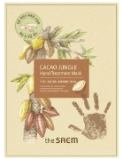







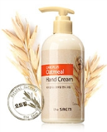
Позиционная карта средств для ухода за кожей рук и ног
Сегментация товара по категориям
Предназначение | Дополнит. св-ва
Уход за кожей ног
Уход за кожей рук | Антивозрастной уход
 | С комплексом природных компонентов (практичная форма маски)
 | Парфюмированные средства /средства с эксклюзивной упаковкой
 | Убыточные лидеры
Perfect Foot
Peeling Mask (1)
Mint Jungle Foot (5)
Perfumed Hand Warmer(1)
* Для использования зимой
Cacao Jungle Hand Treatment (2)
Fruits Punch (4)
Snail Trio(3)
Perfumed Hand Clean Gel/ wash(3)
Perfume de Hand
(15)
Care Plus Oatmeal Hand Cream(1)
Диапазон цен
низкий
средний
премиум

Slide 11
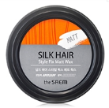







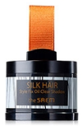



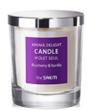
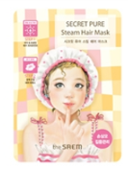

Позиционная карта парфюмов и средств для ухода за волосами
Средства для ухода за волосами
Парфюмы
Основные св-ва | Дополнит. св-ва | Линейки средств
Средства для стайлинга волос | Воск
 | Спрей/гель
 | Краска
 | Специальные средства (очищающая пудра) | Silk Hair Style Fix One minute Shadow Silk Hair Style Fix Oil Clear Shadow (1)
Уход за волосами | Интенсивное восстановление
 | Дополнительный уход
Шампуни и кондиционер
Основные св-ва | Дополнит. св-ва | Линейки средств
Парфюмы | Парфюмированная вода
 | Парфюмированный стик
 | Парфюмированный спрей
Парфюмы для помещений | Средства для ароматерапии (свечи и диффузоры)
Silk Hair Style Wax (4)
City Ardor (5)
Style Hair Style (3)
Silk Hair Glam Color
Cream (6) \ 6,000
Bubble (4) \ 8,500
Speedy Cream (3)
Magic Perfume Stick (3)
Any Perfume (3)
Silk Hair Argan (6)
Aroma Delight Candle & Diffuser(6)
Secret Pure Hair Mask (1)
Silk Hair Argan Shampoo(1)
Silk Hair Argan Conditioner(1)
Silk Hair Argan Dry Shampoo(1)

Slide 12

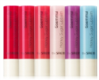
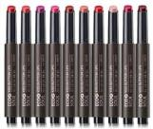
Косметические средства для макияжа лица
Средства для макияжа разделяются на три группы в зависимости от предназначения для определенного возраста.
Каждая из них включает основу под макияж, средства для макияжа глаз и бровей, зоны скул, губ, а также декоративные лаки.
Продукты, предназначенные для использования в определенный период года, меняются индивидуально в зависимости от непрерывно меняющихся косметических трендов и потребностей.
Возрастная группа | Новые линии | Ключевые слова | Некоторые изображения
Тинэйджеры и девушки до 30 лет | Saemmul | Низкая цена, забавная упаковка, девичий, доступный
От 25 и выше | Eco Soul | Функциональный уход, элегантность, городской, усовершенствованный

Slide 13

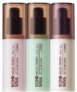
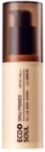



Позиционная карта средств для нанесения основы
База под макияж и праймеры
 | Низкая [ ₩ 5,000~] | Средняя [ ₩ 10,000~]
Праймеры
База под макияж
Цена
Вид
Eco Soul Magic Primer (3).
Saemmul
Perfect Pore Primer(1)
Eco Soul Spau Primer
SPF30 PA++ (1)
DE
Eco Soul Real Fit Makeup base (2)
Saemmul Aura Base (3)
COMING SOON
Saemmul Moisture Base(1)
COMING SOON
Saemmul Face Lightener (3)
Cell Renew Make up Cream (1)
Saemmul Pongdang Jell Base (2)

Slide 14
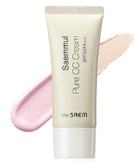







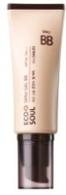
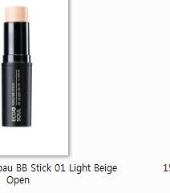
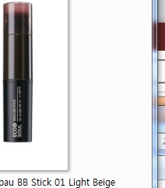




Позиционная карта средств для нанесения основы
CC-, BB-крема
Цена
 |  | Низкая [ ₩ 6,000~] | Средняя [ ₩ 14,000~]
CC [уход за кожей +легкое покрытие]
BB | Универсальные, общего действия
 | Направленного действия (для проблемной/сухой/возрастной кожи)
Вид
Eco Soul CC Cream (3)
Saemmul Pure CC Cream (1)
RE
Eco Soul CC & BB Cream (2)
=> продукт обновлен
Eco Soul BB cream
Long Wear (2)
Skin Fit (2)
Powder BB (2)
Luminous Original BB(2)
Luminous Real Serum BB Perfector (2)
Saemmul Pore Cover BB (2)
DROP
Saemmul Aura BB (2)
Eco Soul Spau Gel BB (2)
Eco Soul Spau BB Stick (2)
Saemmul Pongdang Jell BB (1)
Snail Essential EX Origin BB (1)
Saemmul A.C Control BB (1)
Saemmul Moisture Aura BB
(2)
COMING SOON
Cell Renew Vital BB Foundation (2)

Slide 15
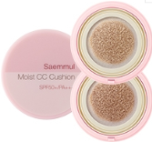

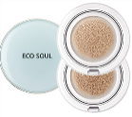
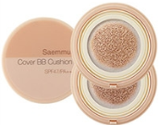
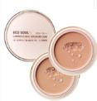
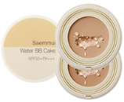
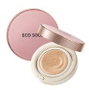





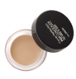
Позиционная карта средств для нанесения основы
Тональные основы и консилеры
 | Низкая [ ₩ 5,000~] | Средняя [ ₩ 13,000~]
Жидкие тональные основы
Основы со спонжем и текстурой крем-пудры или пудры
Консилеры
Цена
Вид
COMING SOON
Saemmul Foundation(2)
Eco Soul Real Fit Foundation (2)
DROP
Saemmul New Aura CC Cushion(2)
Saemmul Cover BB Cushion(2)
Saemmul New BB Cake(2)
Eco Soul Moist Aura Cushion (2)
Eco Soul Power Prrof Cooling BB Cushion(2)
DROP
Eco Soul Luminous Real Serum BB Cake
(2)
Eco Soul Spau BB Cushion (2)
Eco Soul Spau BB Cake (2)
COMING SOON
Cell Renew BB Cushion (2)
RE
Cover Perfection Concealer(15)
>3 двусторонних консилера и 2 корректора-карандаша скоро в продаже
COMING SOON
New CC Conccealer(2)
New Cushion Concealer(2)
New Concelaer Palette(2)

Slide 16


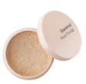




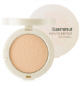
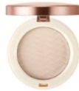

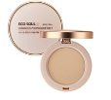

Позиционная карта средств для нанесения основы
Рассыпчатые и компактные пудры
 | Низкая [ ₩ 6,000~] | Средняя [ ₩ 10,000~]
Рассыпчатая пудра
Компактная пудра
Пудра , обладающая дополнительной функцией для ухода за кожей
Цена
Вид
Saemmul
Pore Cover Powder (1)
Aura Powder (1)
RE
Eco Soul Real Fit Powder (1)
Saemmul
Pore Cover Pact(1)
Pure Pact(2)
Perfume BB Pact(2)
Eco Soul Real Fit Powder Pact (2)
Eco Soul Jelly Fit Pact
Eco Soul Spau Skin Finish(1)
Eco Soul Luminous Photoshop Pact (2)
Eco Soul UV Whitening Pact (2)
COMING SOON
Cell Renew Two Way Pact(2)

Slide 17
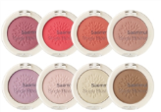




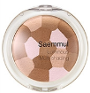
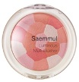


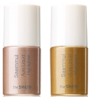
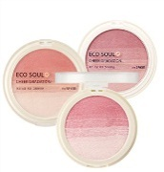
Позиционная карта декоративной косметики – зона скул, щеки
Румяна и хайлайтеры
Фиксаторы макияжа
 | Низкая [ ₩ 5,000~] | Средняя [ ₩ 12,000~]
Мульти- и монорумяна
Хайлайтеры (сухие, жидкие)
 | Низкая [ ₩ 6,000~] | Средняя [ ₩ 8,900~]
Фиксатор макияжа
Цена
Цена
Вид
Вид
Saemmul Single Blusher (8)
Saemmul Pore Makeup
Fixer (1)
Eco Soul Luminous Real Radiance Mist(1)
Saemmul Bebe Blusher(4)
Saemmul Creamy Cotton Blusher(3)
Saemmul Luminous Multi Blusher(2)
Saemmul Luminous Multi Highlighter (2)
Eco Soul Volume Beam Highlighter(1)
Eco Soul Cheek Gradation(3)
Saemmul Aura Liquid Highlighter(2)

Slide 18




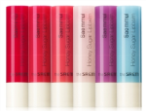

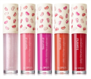


Позиционная карта декоративной косметики - губы
Блеск для губ
Средства для ухода за кожей губ
Цена
Цена
 | Низкая [ ₩ 3,500~] | Средняя [ ₩ 8,900~]
Прозрачные ,с легким оттенком
С палитрой оттенков средней интенсивности
С насыщенными, интенсивными цветами
 | Низкая [ ₩ 4,900~] | Средняя [ ₩ 6,000~]
Бальзамы, эссенция-скраб
Вид
Вид
Saemmul Jelly Gloss
(8)
Saemmul Chok Chok Lipcare Stick (3)
Saemmul Honey sugar Essence & scrub (2)
Saemmul Chok Chok
Cake Balm (4)
DE
Miss Chu Stick (8)
Saemmul Honey Sugar Lipbalm(6)
Saemmul Jelly Volume Lip Gloss(5)
Eco Soul Color It Volume Gloss(8)
Карандаши для губ
Цена
 | Низкая | Средняя [ ₩ 6,000~]
Карандаш для губ
Вид
DROP
Saemmul Creamy Fix liner (4)
Eco Soul Color Lip Rouge (5)
COMING SOON
Eco Soul Perfect
Lip-Mousse (6)

Slide 19
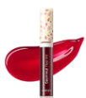




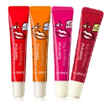
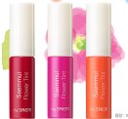

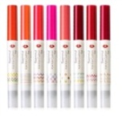



Позиционная карта декоративной косметики - губы
Тинты
 | Низкая [ ₩ 3,500~] | Средняя [ ₩ 8,900~]
От легких, прозрачных оттенков до цветов с финишем средней интенсивности
С насыщенной, интенсивной цветовой гаммой
Вид
Цена
Saemmul Real Tint(3)
Saemmul Juice Tint(5)
Saemmul Magic Gloss Tint(1)
Saemmul Tint Aqua (3)
Saemmul Jelly Pop Tint Stick(5)
Saemmul Wrapping Tint(4)
Saemmul Flower Tint(3)
Saemmul Kok Kok Cushion Tint (8)
Eco Soul Moisture Gloss Tint (10)
Eco Soul Henna Marker Tint (5)
DE
Eco Soul Tint Lip Rouge(5)
COMING SOON
Eco Soul Perfect Glow Lip Lacquer(6)
Eco Soul Tint In Oil(6)

Slide 20
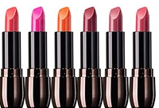








Позиционная карта декоративной косметики - губы
Помады
 | Низкая [ ₩ 6,500~] | Средняя [ ₩ 8,900~]
Универсальные
Эксклюзивные (помада-карандаш, со сливочной текстурой)
С высоким процентом красящих пигментов
Цена
Вид
Saemmul Loveholic Creamy Lipstick, Glossy Lipstick (10)
Eco Soul Intense Fit Lipstick(6)
Saemmul Honey Sugar Lipstick(5)
COMING SOON
Eco Soul Moisture Shine Lipstick(8)
Saemmul Loveholic Milky Lipstick(5)
Saemmul Tint Lip Crayon (8)
Eco Soul Kiss Button Lips
Matte, Edition(11)
Eco Soul Kiss Button Lips Pop (5)
- сливочная, тающая текстура
Eco Soul Cushion Button Lips (6)
Eco Soul Color It
Serum Lipstick (8)
Eco Soul Creamy Touch Lipstick (8)
COMING SOON
Cell Renew Rich Lipstick (7)

Slide 21










Позиционная карта декоративной косметики - глаза
Тени для глаз
Цена
 | Низкая [₩ 3,500~ ] | Средняя [₩ 10,000~ ]
Сухие тени (монотени, с градацией цвета, запеченые, с глиттером)
Прочие типы (тени-желе, тени-карандаш с аппликатором, тени-тинт)
Вид
Saemmul Single shadow (30)
Eco Soul Triple Dome Shadow (6)
COMING SOON
Saemmul Single shadow (4) [₩ 3,500]
Saemmul Glitter shadow (10)
RE
COMING SOON
Eco Soul Gradation multi Shadow
(5)
Saemmul Glitter shadow (2) [₩ 4,500]
Saemmul Dual Combo shadow (6)
COMING SOON
Eco Soul Gradation Shadow (5)
Saemmul Kok Kok Cushion Eyeshadow (8)
Eco Soul Gel Lasting Eye Tint (10)
DE
DROP
Aqua Fix Waterproof Shine Jelly Shadow (6)
Eco Soul Shine Jelly Shadow(2)

Slide 22








Позиционная карта декоративной косметики - глаза
Тушь
Цена
 | Низкая [ ₩ 4,000~ ] | Средняя [ ₩ 8,900~ ]
Традиционная |  | Eco Soul Waterproof Gel Mascara (2)
 |  | Eco Soul 3motion Mascara (2)
С дополнительной функцией, направленного действия
Вид
DROP
Saemmul Easy Mascara (2)
RE
Saemmul
Perfect Mascara (2)
Power Mascara(4)
=> 2 товарных позиции будут обновлены
Saemmul 3D Slim Mascara (1)
RE
Saemmul Boosting Mascara (3)
Base , Ampoule, Fixer
Aqua Fix 2X Mascara (1)
=> выпуск Lash Mascara будет прекращен
Eco Soul Double King Mascara(2)
DE
Eco Soul 90 Mascara (1)
COMING SOON
Eco Soul Big Volume Mascara(2)

Slide 23












Позиционная карта декоративной косметики - глаза
Лайнеры для глаз
Цена
 | Низкая [ ₩3,500~ ] | Средняя [ ₩ 7,000~ ]
Карандаши
Подводки (жидкие, гелевые, подводка-фломастер)
Вид
Eco Soul Powerproof Super Slim Eyeliner (2)
Saemmul Under Eye Maker (3)
Eco Soul Waterproof Gel Eyeliner (16)
ES Advanced Waterproof Eyeliner (2)
Saemmul Liquid Eyeliner (2)
Eco Soul Power Proof Tank Liner(2)
Saemmul Easy Eyeliner (2)
Eco Soul Henna Marker Eyeliner (2)
Eco Soul Extreme Shine Eyeliner (6)
Eco Soul Extreme Shine Eyeliner Glam(2)
Eco Soul Brush Liner (2)
Eco Soul Power Edge Eyeliner(4)

Slide 24






Позиционная карта декоративной косметики - брови
Средства для макияжа бровей
Цена
 | Низкая [ ₩ 2,500~ ] | Средняя [ ₩ 6,900~ ]
Карандаши и маркеры
Прочие продукты (тушь для бровей, тени для бровей)
Вид
Saemmul Artlook Eyebrow (4)
Eco Soul Henna Marker Brow (2)
DE
Saemmul Artlook Eyebrow(refill) (4)
Eco Soul Waterproof Soft Eyebrow (4)
Saemmul Browcara (3)
Eco Soul Eyebrow Kit(2)

Slide 25










Позиционная карта средств для маникюра 1
Продукты низкой ценовой категории
 | Низкая
Декоративные лаки
Специальное средство
Средства для ухода за ногтями (база, финишное покрытие)
Наклейки / стразы
Средство для снятия лака
Вид
Цена
Saemmul Nails [около 60 -65 цветов]
Hot Summer (5)
Nude (5)
Pastel (10)
Vivid (12)
Candy (15)
Regular (3)
Glitter (10)
Telling Nails(5)
* В зависимости от сезонного тренда палитра цветов может меняться, исключая и включая новые оттенки.
Cacao Jungle Nail Finger Pack (1) - Маска с экстрактом какао для ногтей и кутикул
Saemmul Nail Care (2)
Saemmul Nail Care (1)
Saemmul French Nail Guide Sticker(3)
Waterfree Nail Sticker(5)
Aqua Fix Twinkle Fish(7)
Saemmul Nail Sticker (3)
Aqua Fix Water-free Nail Sticker (2)
Saemmul Nail Remover (1)

Slide 26















Позиционная карта средств для маникюра 2
Продукты средней ценовой категории
Цена
 | Средняя
Декоративные лаки и гель-лаки
Специальные средства
Средства для ухода за ногтями (база, финишное покрытие)
Наклейки / стразы
Средства для удаления лака (с поверхности ногтей/кутикулы и кожи вокруг ногтевой пластины)
Вид
Eco Soul Nail Collection [около 60 -65 цветов]
Jelly, Glitter (33)
Prism (6)
LED (7)
Gem Stone (5)
Sparkling Water (3)
Leather Bag(7)
Soda(3), Red Love(3)
* В зависимости от сезонного тренда палитра цветов может меняться, исключая и включая новые оттенки.
Eco Soul Nail Collection UV Gel(15)
Eco Soul Toy Friends UV Gel(16)
DE
Aqua Fix Metallic Summer(7)
COMING SOON
Eco Soul Nail Collection Corrector Pen(1) - Корректор для удаления лака на кутикуле
Eco Soul Nail Collection UV Gel Soak-off Clip(1)
– Зажимы для снятия гель-лакового покрытия
Eco Soul Nail Collection Care (7)
Eco Soul Nail Collection UV Gel
Base coat, Top coat (2)
Nail Sticker(6)
Eco Soul Stone Sticker(3)
Eco Soul Nail Collection Leather Stud Set(1)
Eco Soul Nail Mild Remover (1)
Eco Soul UV Gel Remover/Cleanser(2)
Eco Soul Nail Collection Strong Remover(1)
Eco Soul Nail Collection Cuticle Remover Pen(1)

